Slide 1
Web应用设计

Slide 2
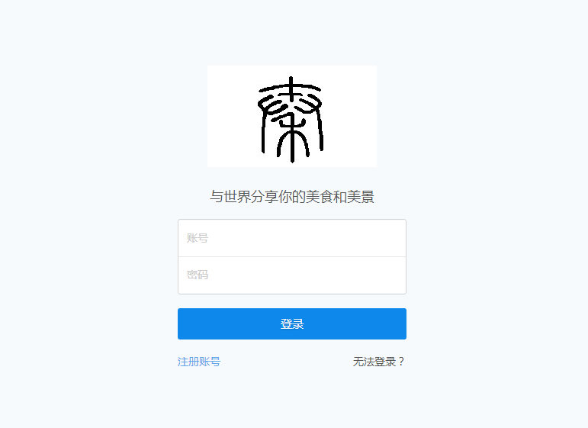
Login页面展示

Slide 3
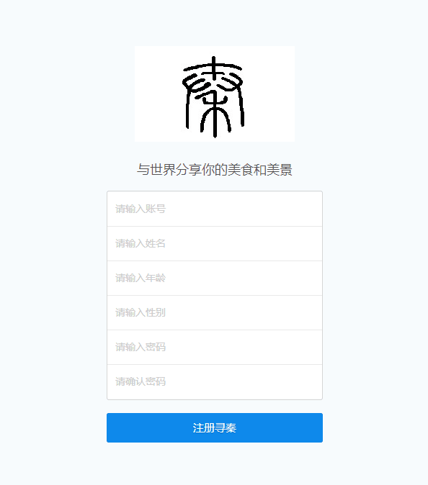
注册页面

Slide 4

选择页面

Slide 5
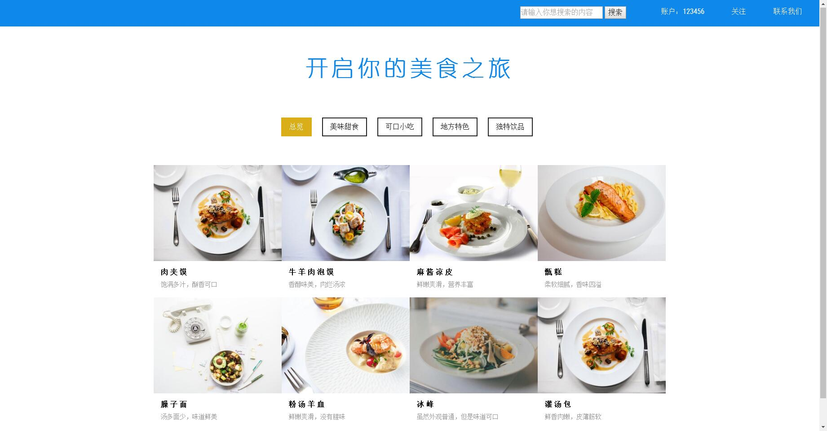
美食推荐页面

Slide 6
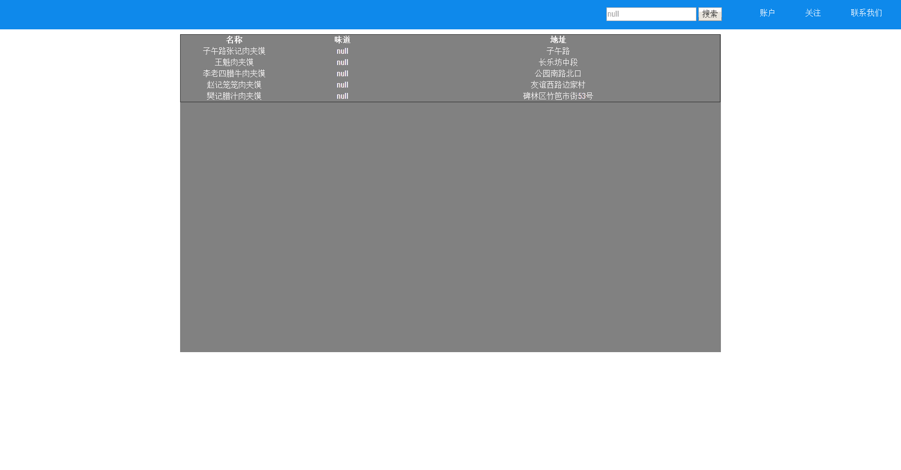
查询返回页面

Slide 7
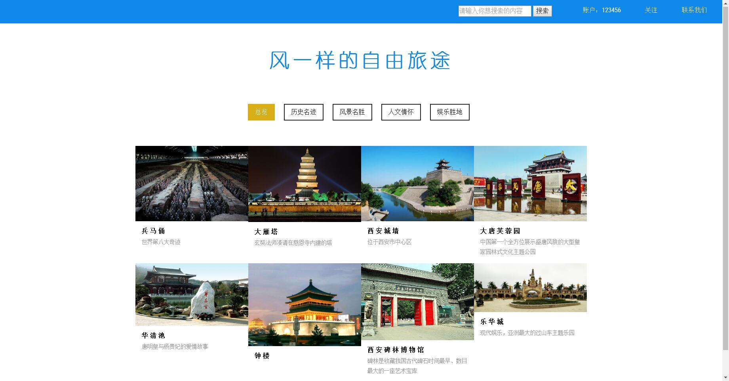
旅游推荐页面

